Slide 1
炉物理パラメータ不確かさ評価のための 複数の模擬パラメータを活用した無次元化CV-S法
原子炉工学研究室 B4
鷹見 大地

Slide 2

背景
炉物理計算結果の不確かさの主な要因の1つに
「核データの不確かさ」が挙げられる。
→これに起因する不確かさの定量化が重要である。
不確かさの定量化の手法のうち、サンプリング法での不確かさの評価において、少ない標本数で高精度に行う必要がある。
→CV-S法により効率的な不確かさの評価が可能となる。

Slide 3
CV法およびCV-S法
CV法
評価したい対象パラメータに対し、相関があり、統計量が既知である
類似パラメータを考え、それらの差分に着目することで、少ない標本数で効率的に不確かさを推定する方法[1]。
CV-S法
類似パラメータが入力に対して線形に振る舞うと仮定する手法[2]。
[1] Dirk P Kroese, Thomas Taimre, and Zdravko I Botev. “Handbook of monte carlo methods.” John Wiley & Sons, 2013.
[2] Shunsuke Nihira and Go Chiba. “Combination of sensitivity-based and random sampling- based methodologies for
efficient uncertainty quantification calculations with control variates method.” Journal of nuclear science and technology,
Vol. 56, No. 11, pp. 971–980 (2019)

Slide 4
背景
CV-S法について、既往研究から
データの無次元化
複数の類似パラメータの組み合わせ
の2点がそれぞれ有効であることが示されている[3][4]。
→これらの組み合わせが有効であるかを検討する。

Slide 5
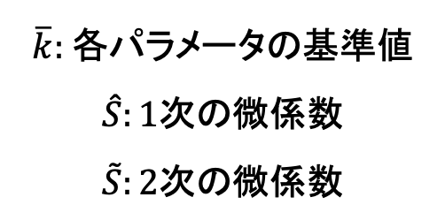
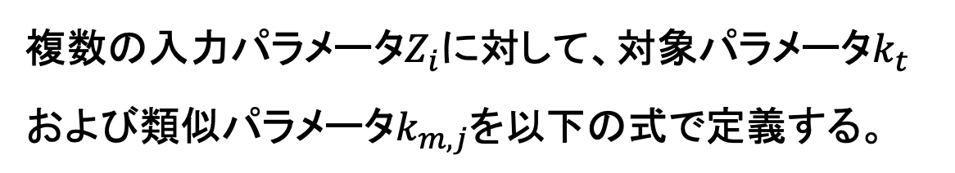
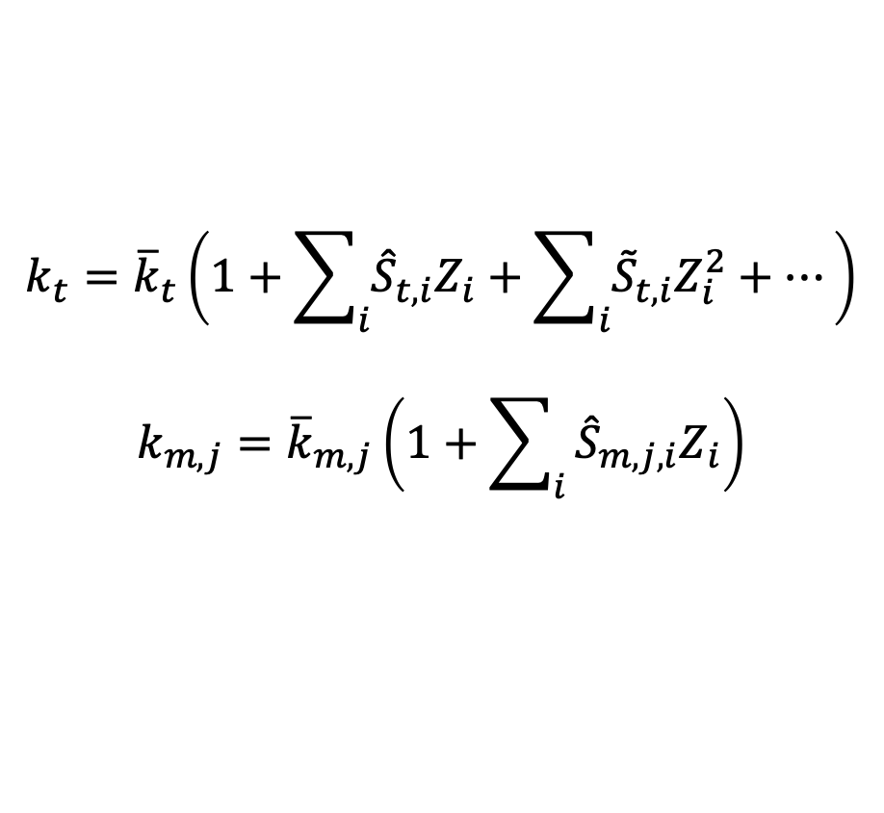
複数パラメータを用いた無次元化CV-S法
複数の入力パラメータ$Z_{i}$に対して、対象パラメータ$k_{t}$および類似パラメータ$k_{m,j}$を以下の式で定義する。
$$k_{t}={\overline{k}}_{t}\left(1+\sum_{i}{{\hat{S}}_{t,i}Z_{i}}+\sum_{i}{{\tilde{S}}_{t,i}Z_{i}^{2}}+⋯\right)$$
$$k_{m,j}={\overline{k}}_{m,j}\left(1+\sum_{i}{{\hat{S}}_{m,j,i}Z_{i}}\right)$$
$\overline{k}:$ 各パラメータの基準値
$$\hat{S}:1次の微係数$$
$$\tilde{S}:2次の微係数$$

Slide 6
複数パラメータを用いた無次元化CV-S法
続いて、類似パラメータ$k_{m,j}$に対し、重み$a_{j}$を与えて組み合わせた仮想的な類似パラメータ$k_{m}$を以下のように定義する。
$$k_{m}=\prod_{j}{k_{m,j}^{a_{j}}}$$

Slide 7
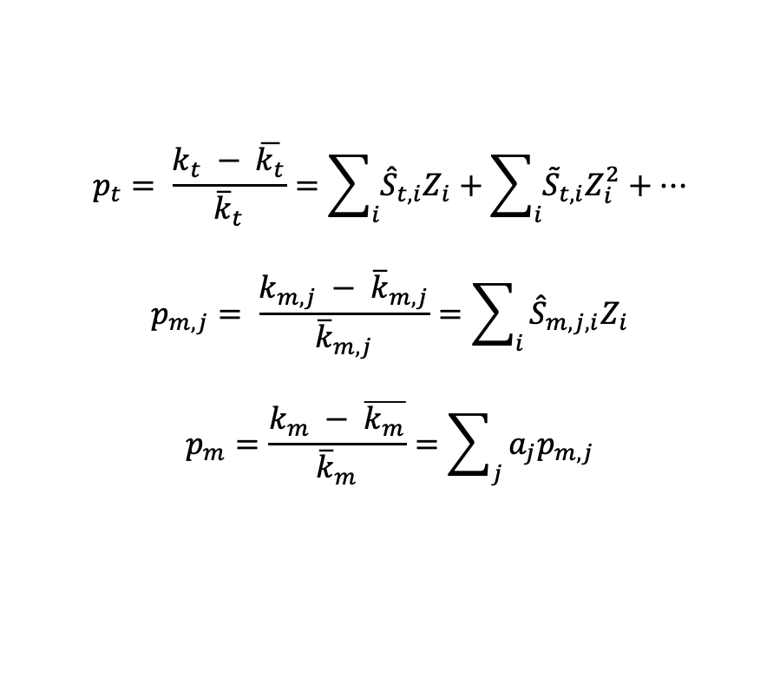
複数パラメータを用いた無次元化CV-S法
これらのパラメータに対して、以下のように無次元化を施す。
$$p_{t}= \frac{k_{t} − \overline{k_{t}}}{{\overline{k}}_{t}}=\sum_{i}{{\hat{S}}_{t,i}Z_{i}}+\sum_{i}{{\tilde{S}}_{t,i}Z_{i}^{2}}+⋯$$
$$p_{m,j}= \frac{k_{m,j} − {\overline{k}}_{m,j}}{{\overline{k}}_{m,j}}=\sum_{i}{{\hat{S}}_{m,j,i}Z_{i}}$$
$$p_{m}=\frac{k_{m} − \overline{k_{m}}}{{\overline{k}}_{m}}=\sum_{j}{a_{j}p_{m,j}}$$

